Slide 1




Arterijska hipertenzija: najmasovnija nezarazna bolest savremenog čovečanstva
Zašto često kažemo ”tihi ubica”
Epidemiološke studije u SAD:
50% populacije preko 65 god. ima hipertenzije
35 miliona pregleda godišnje se načini pacijentima čija je osnovna dijagnoza AH
14 milijarni $ se potrši godinje na Th. AH i njenih komplikacija
50%
Kearney et al.2005

Slide 2
Globalno, hipertenzija je seriski ubica br. 1 u svetu
Broj smrtnih ishoda (X 1000)
0
2000
4000
6000
8000
Visok krvni pritisak
Pušenje
Visok holesterol
Pothranjeno dete
Rizični seksualni odnosi
Nizak unos voća i povrća
Uhranjenost i gojaznost
Fizička neaktivnost
Alkohol
Aerozagađenja
Ovu činjenicu nikada netreba zanemariti ......
Lopez et al. Lancet 2006;367:1747–57

Slide 3
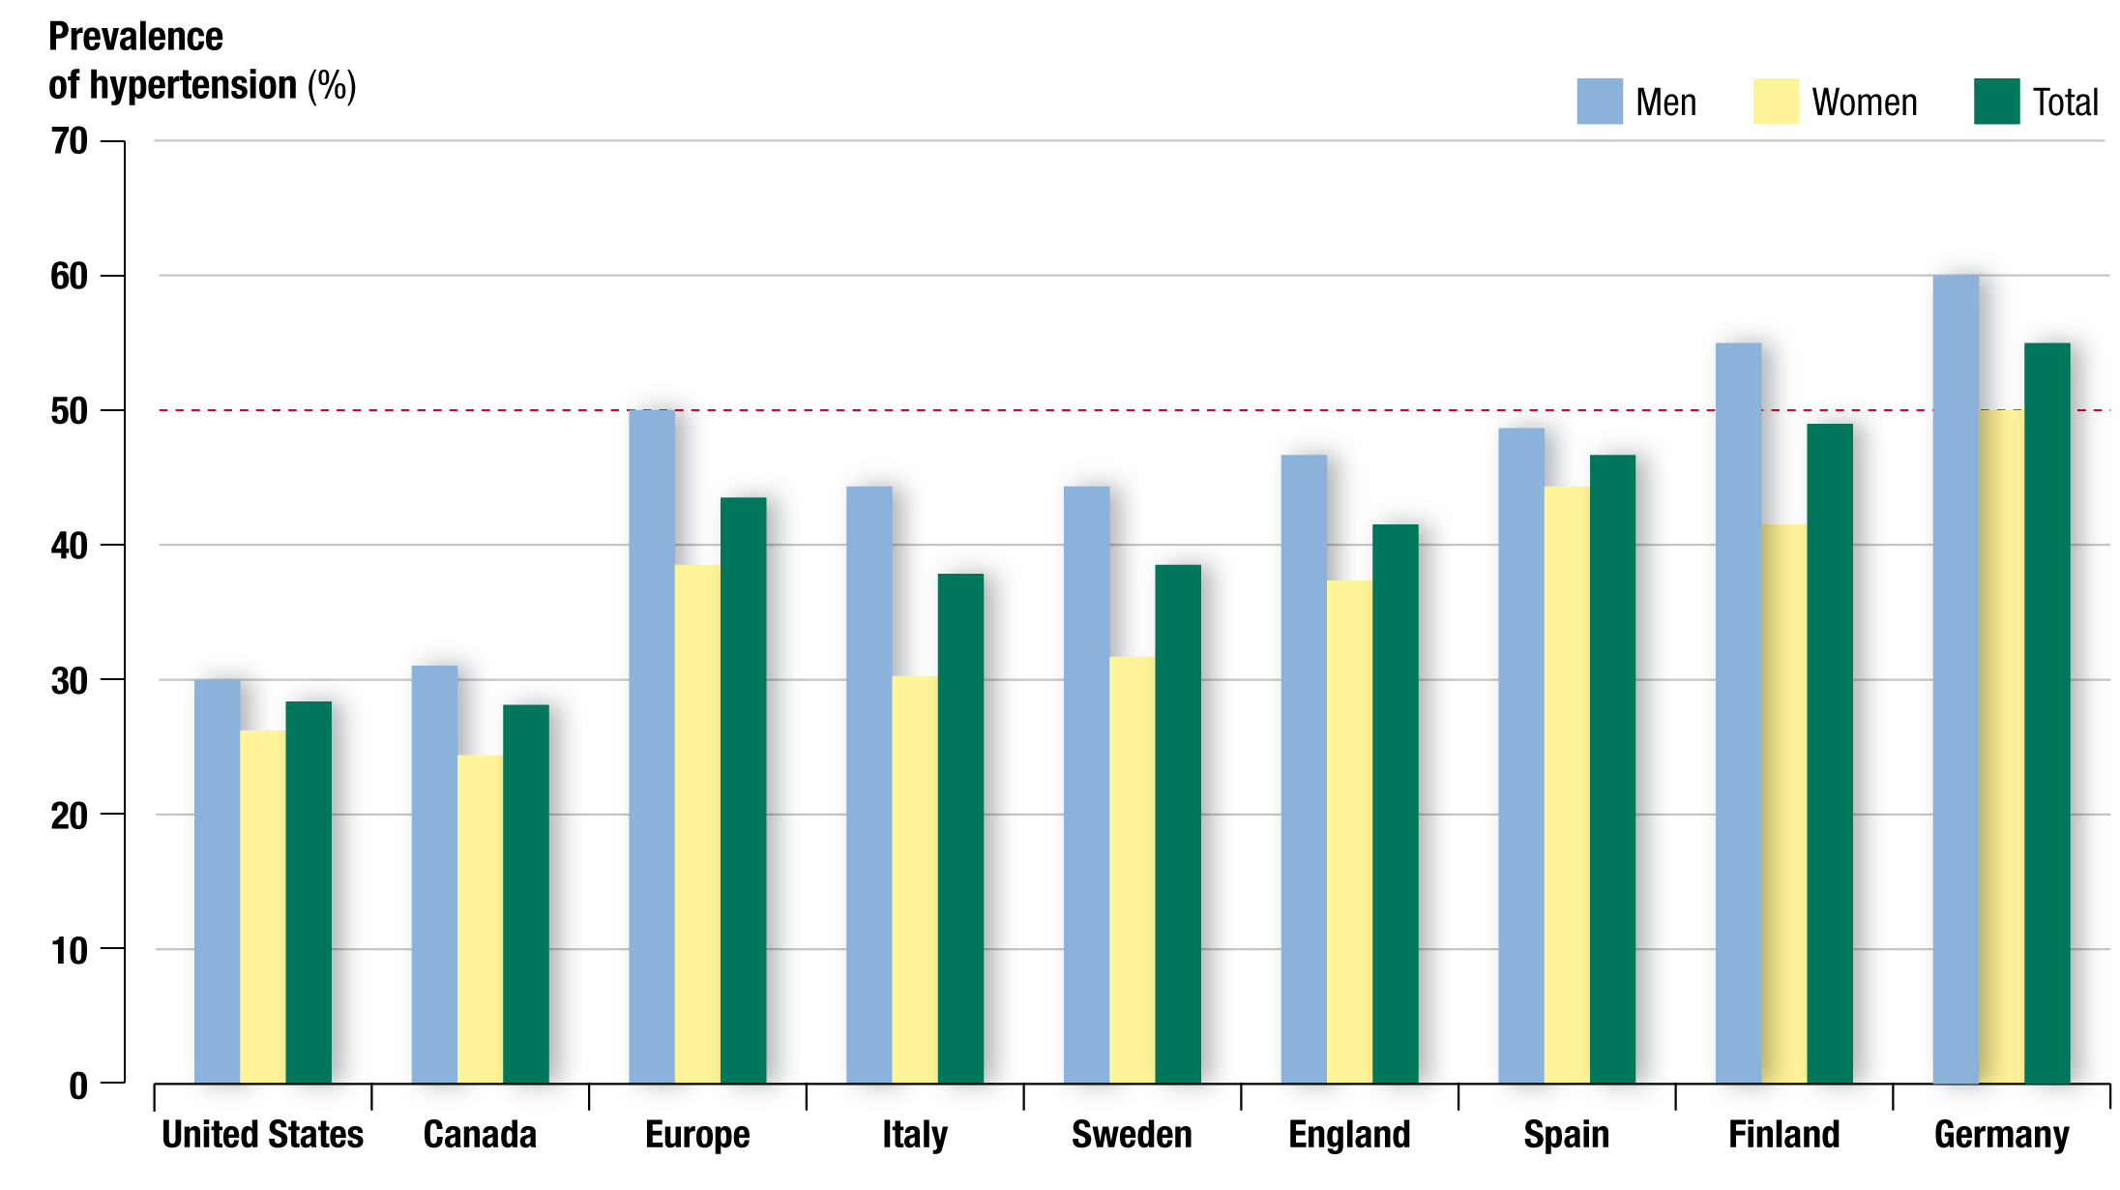
Hypertension: A Worldwide Problem
>30% populacije ima
hipertenziju
Oko 1 billion
pacijenata širom sveta
Wolf-Maier, et al. JAMA 2003
Notes:
Here we can see the prevalence of hypertension……….
In fact, more than a quarter of the worlds population suffers from hypertension, with the prevalence growing to over 30% in developed countries

Slide 4
Koliko smo uspešni u lečenje hipertenzije......
Hipertenzivni lečeni pacijenata sa adekvatnom kontrolom KP (%)
Kanada
41.0
Nemačka
33.6
Turska
19.8
Engleska
29.2
Japan
55.7
SAD
53.1
Grčka
49.5
Kina
28.8
Španija
35.0
Tajvan
18.0
Meksiko
21.8
Egipat
33.5
Italija
37.5
Južna Afrika
47.6
Adapted from Kearney et al. J Hypertens 2004;22:11–9
Notes:
4

Slide 5
BP-CARE study
Central and eastern European countries
7860 lečenih hipertoničara,149.3±17/88.8±11mmHg
European Heart J(2011)32;218-225
Albanija
BiH
Belorusija
Prosek
Češka
Litvanija
Rumunija
Regulisan KP
Srbija
Slovačka
Ukrajina
Neregulisan KP

Slide 6
Čak i pacijenti sa visoko-normalnim KP imaju povišen KV rizik*
1 968 osoba bez DM, CVI, MI, bez‚ KV leka, antidijabetika, lekova za snižavanje lipida
prosečno je praćeno 12.8god.
*KV smrt, nefatalni IM i CVI
10
Hipertenzija (≥140/90 mmHg)
Visoki-normalan KP (130–139/85–89 mmHg)
Normalan KP (120–129/80–84 mmHg)
Optimalni KP (<120/80 mmHg)
9
8
7
1.8x
6
Kumulativni rizik za kompozitne događej * (%)
5
4
(p=0.046)
3
2
1
0
0
1
2
3
4
5
6
7
8
9
10
11
12
13
Years
Sehestedt et al. J Hypertens 2009;27:1165–71

Slide 7




POTENCIJALNI BENEFITI:
OD USPEŠNOG LEČENJA HIPERTENZIJE
Relativni rizik od
Kongestivne SI
Relativni rizik od
Koronarne Bolesti
Relativni rizik od
CV događaja
-45%
  (RR: 0.89; CI 0.80–0.99)¹
-20%
(RR: 0.90; CI 0.84–0.95)²
-35%
(RR: 0.78; CI 0.70–0.87)³
1 Perreault et al. J Intern Med 2009;266:207-18
2. Perreault et al. Br J Clin Pharmacol 2010;69:74-84
3. Kettani et al. Stroke 2009;40:213-20

Slide 8
„Dobro Otvorite oči“
CONTROL RISK study
Analiza strukture hipertenzivnih pacijenata
Pacijenti sa VISOKIM i VEOMA VISOKIM RIZIKOM su značajno prisutni u populaciji hipertoničara
Primarna zdravstvena zaštita
n=5,169
Specijalističke ambulante
n=5,358
60% PZZ i 75% Spec.amb. hipertoničara ima veliki ili veoma veliki KV rizik
Barrios et al. J Hum Hypertens 2007;21:479-85
Notes:
Otro estudio realizado en nuestro país y presentado en el congreso americano de HTA 2001 (CONTROLRISC) comparó el riesgo CV de los pacientes hipertensos vistos en A. Primaria y en A. Especializada. En este estudio, con otra muestra distinta de médicos participantes y de pacientes, los datos que se obtuvieron en AP fueron muy similares a los del DIORISC: riesgo bajo muy infrecuente (8%) y también la mayorías (60%) riesgo alto o muy alto. Como es lógico, los pacientes de Especialistas tenían un riesgo aún más alto (75% riesgo alto o muy alto).

Slide 9
HIPERTENZIJA 2025god.
U kom pravcu ide svet....
Hipertenzija %
50
M
2000
40
Ž
30
20
10
116.2
123.3
40.8
52.5
60.4
57.8
60.0
54.3
35.9
37.9
98.5
83.1
38.4
33.0
38.2
41.6
Broj osoba sa HT (milioni)
0
50
40
2025
30
20
10
Broj osoba sa HT (milioni)
147.9
161.8
44.0
59.7
107.3
106.2
102.1
98.5
72.2
80.4
151.7
147.5
67.3
62.1
73.6
77.1
0
Indija
Kina
Ostatak Azije & Indonezija
Visoko razvijene Ekonomije
Bivše Socijalističke Ekonomije
Južna Amerika & Karibi
Africa
Daleki istok
Kearney et al Lancet 2005
Notes:
The prevalence of hypertension is high throughout the world in both developed and developing economies. In addition the incidence of hypertension is predicted to rise in all countries by 2025. However, this statistic underestimates the impact for healthcare systems, as demographic changes of an ageing population and population growth, are predicted to more dramatically increase the absolute number of patients diagnosed with the condition (1).
(1) Kearney PM, Whelton M, Reynolds K, Muntner P, Whelton PK, He J. Global burden of hypertension: analysis of worldwide data. Lancet 2005;365:217-23

Slide 10
Rizik od komplikacija AH:
direktna korelacija sa nivoom KP*
Sistolni/dijastolni krvni pritisak (mmHg)
*Vrednosti krvnog pritiska kod pojedinaca starosti 40-69 godina
Lewington S, et al. Lancet. 2002;360:1903-1913;
Chobanian AV, et al. JAMA. 2003; 289:2560-2572.

